Slide 1
Perkembangan hokum agraria

Slide 2
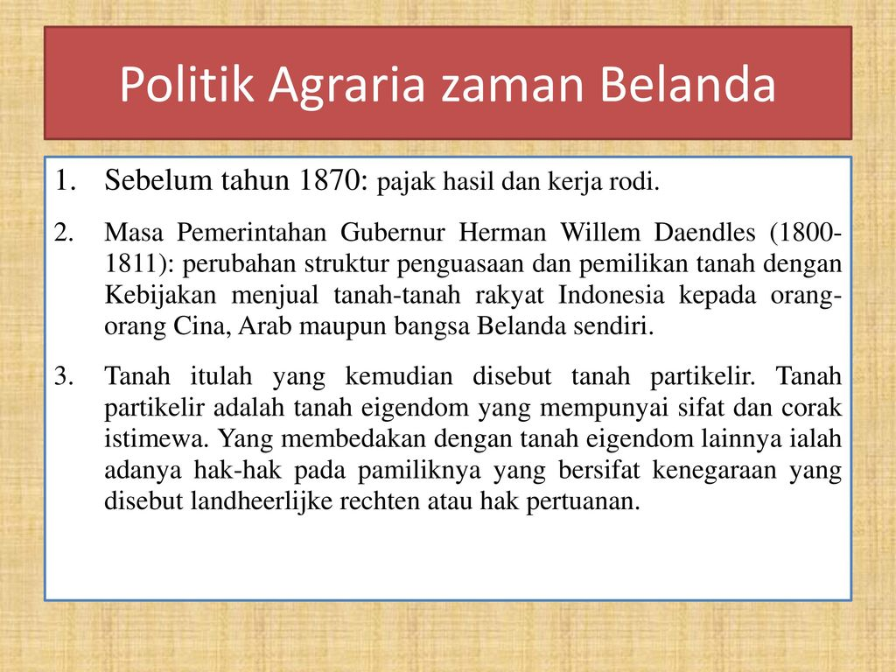

Slide 3
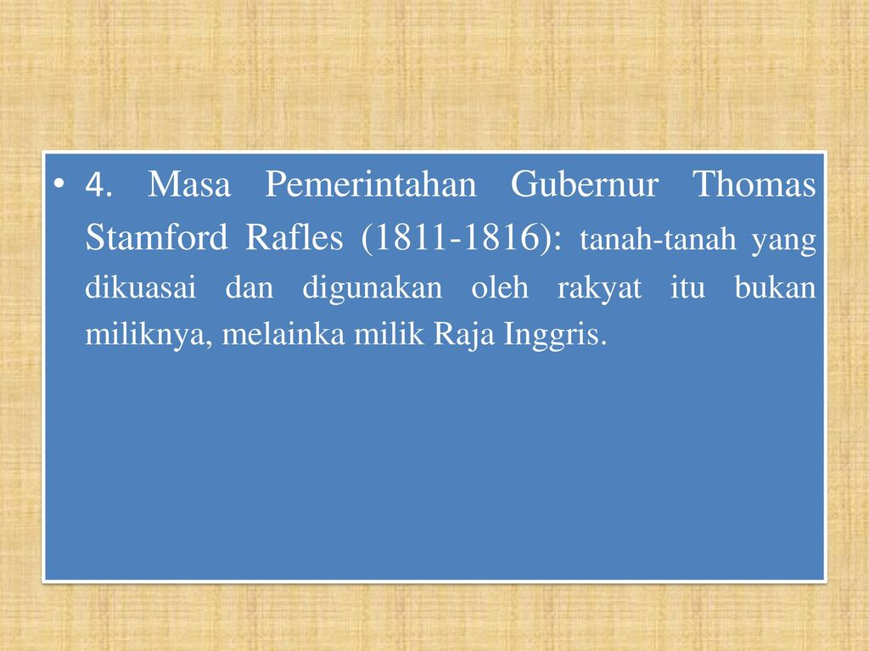

Slide 4
Setelah merdeka sebelum ada uupa
Beberapa ketentuan agraria baru sebagai awal dari perombakan agrarian Kolonial antara lain:
1. Pengawasan terhadap Penindakan Hak-Hak Atas Tanah.
2. Penguasaan Tanah-Tanah
3. Pemakaian Tanah Perkebunan Oleh Rakyat
4. Penghapusan Tanah- Tanah Partikulir

Slide 5
Setelah diberlakukanya uupa
Peraturan-peraturan dan keputusan-keputusan yang dicabut karena berunya Undang-undang pokok agraria, antara lain:
Seluruh pasal 51 IS.jadi juga termasuk ayat-ayat yang merupakan Agrarich Wet,
Semua pernyataan domein dari pemerintah hindia belanda
Peraturan mengenai Hak agrarische Eigendom (S.1872-117 dan S.1873-38)
Pasal-pasal buku ke II Kitab undang-undang hukum perdata sepanjang mengenai agraria.

Slide 6
Hak-hak atas tanah
Hak milik
− Dasar hukum untuk pemilikan hak milik atas tanah yaitu pasal 20-27 UUPA
− Mempunyai sufat turun temurun
− Terkuat dan terpenuh
− Mempunyai fungsi social
− Dapat beralih atau dialihkan
− Dibatasi oleh ketentan sharing (batas maksimal) dan dibatasi oleh jumlah penduduk
− Batas waktu hak milik atas tanah adalah tidak ada batas waktu selama kepemilikan itu sah berdasar hukum
− Subyek hukum hak milik atas tanah yaitu WNI asli atau keturunan, badan hukum tertentu

Slide 7
Hak guna bangunan
Hak untuk mengusahakan tanah yang dikuasai oleh Negara dalam jangka waktu tertentu sebagaimana yang dimaksud dalam pasal 29 UUPA untuk perusahaan pertanian atau peternakan.
− Jangka waktu 25 tahun dan perusahaan yang memerlukan waktu yang cukup lama bisa diberikan selama 35 tahun
− Hak yang harus didaftarkan
− Dapat beralih karena pewarisan
− Obyek HGU yaitu tanah negara menurut pasal 28 UUPA jo pasal 4 ayat 2, PP 40/96

